Slide 1

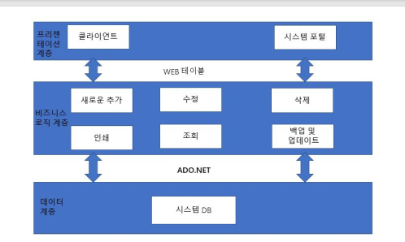
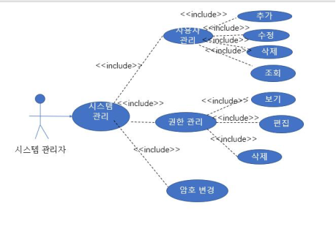
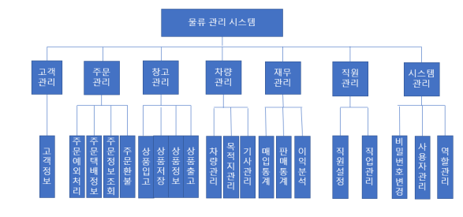
성균관대학교 소프트웨어대학
연구논문
ASP.NET 기반의 물류관리 시스템 설계 및 차량 스케줄링 최적화
최력원,위함흔
성균관대학교 소프트웨어대학
Optimize logistics management system design and vehicle scheduling based on ASP.NET
Cui Li Yuan,Wei Han Xin
Sungkyunkwan University
지도 교수: 남범석 교수님
연구실명: 공간지능 연구실
ⓔ
ⓔ
개 요
관련연구
급속한 발전으로 물류 산업 또한 인터넷의급속히 발전하고 있다. 물류 산업은 국내 경제 발전에 새로운 에너지를 불어 넣은 훌륭한 발전 전망을 가진 새로운 서비스 산업이다. 물류 관리 시스템은 정보 기술을 최신 엔터프라이즈 관리 시스템 시스템에 적용하여 현대적인 고속, 고주파 관리 요구에 완전히 적응한다.
Microsoft .NET 기술
C / S 및 B / S 구조
MVC 구조
ⓔ
ⓔ
결 과
시스템 구성
물류 관리 시스템에 중점을두고 기능적으로 모든 라운드 설계를 완료합니다. 처음에는 B / S 아키텍처 모델과 3-tier 아키텍처가 소개되었고, 물류 관리 시스템의 전반적인 프레임 워크가 제공되었습니다
ⓔ
결론
물류 관리 전략은 전체 기업의 전체 인력 분배를 최적화하고 대다수 기업의 비즈니스 요구를 충족시키는 것입니다. 물류 관리 시스템은 관리를 완료하는 것뿐만 아니라 의사 결정자가 유용한 정보를 얻을 수 있도록해야합니다.

